Slide 1

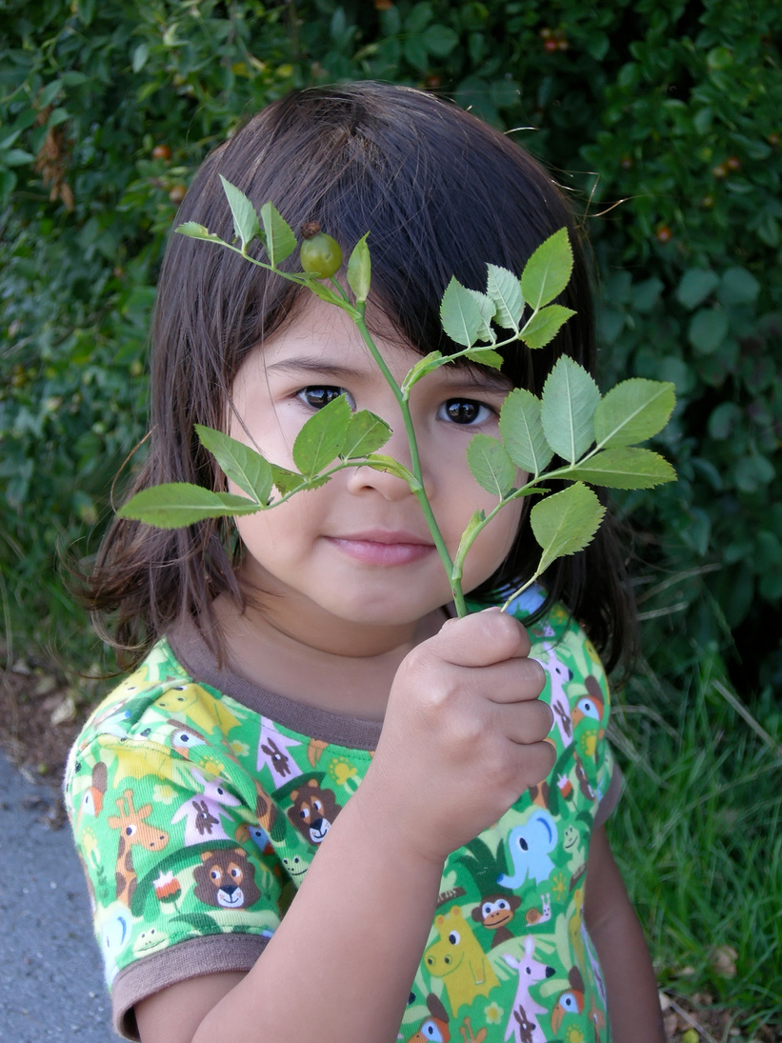


DIAS DE ORAÇÃO 8 a 13 de janeiro
DE VOLTA AO ALTAR
8 de janeiro
Onde estás?
“Então o Senhor Deus chamou a Adão e disse-lhe: Onde estás?”
Génesis 3:9
Ideia Principal:
Deus deseja reunir-se connosco

Slide 2

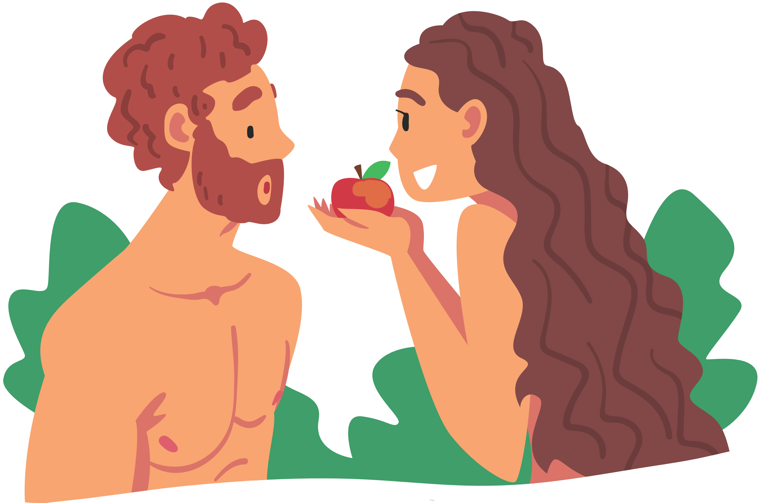

DIAS DE ORAÇÃO 8 a 13 de janeiro
DE VOLTA AO ALTAR
Pensamento Chave
Quando Deus criou Adão e Eva, eles desfrutavam de tempo juntos, cada dia. Deus advertiu-os para que não comessem do fruto da árvore do conhecimento do bem e do mal. Mas eles escolheram ouvir a serpente. Adão e Eva desobedeceram a Deus e tiveram medo de O encontrar. Eles sabiam que tinham feito algo errado e esconderam-se de Deus. Mas Deus amou-os, chamou por eles e perguntou: “Onde estão?”
Ele sabia onde é que eles estavam, mas deu-lhes
uma oportunidade de se revelarem. Eles apareceram e Ele
perdoou-os e cobriu a sua vergonha.
Tempo de Orar
Querido Deus, nosso Pai Celestial, obrigado por me amares mesmo
quando eu erro. Obrigado por nunca desistires de mim. Tu prometeste que se eu confessar o meu pecado, Tu me perdoarás. Por favor, dá-me um novo coração para te amar
mais e um desejo de estar contigo cada dia.
Em nome de Jesus, amém.

Slide 3

DIAS DE ORAÇÃO 8 a 13 de janeiro
DE VOLTA AO ALTAR
9 de janeiro
Ideia Principal:
Deus quer que nos lembremos
Consagração e
Comemoração
“Ali edificou Abraão um altar ao Senhor, que Lhe aparecera.”
Génesis 12:7

Slide 4
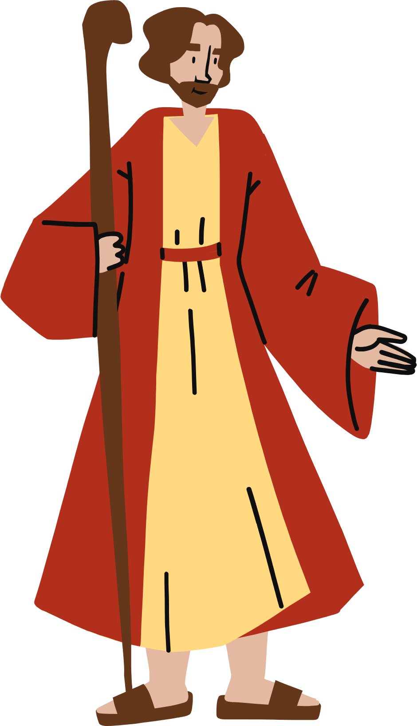

DIAS DE ORAÇÃO 8 a 13 de janeiro
DE VOLTA AO ALTAR
Pensamento Chave
Os altares representaram sempre um lugar de dedicação e lembrança. São um símbolo de uma conexão pessoal com Deus. Deus prometeu a Abraão que ele seria o pai de muitos filhos e que daria a terra de Canaã aos seus descendentes. Para honrar e adorar a Deus, Abraão construiu um altar. Essa promessa e ato de adoração foram passados para o filho de Abraão, Isaque e também para o seu neto Jacob. Por meio de seus exemplos, os Israelitas construíram altares para honrar e adorar a Deus. Somos também lembrados a adorar e falar com Deus diariamente.
Tempo de Orar
Querido Deus, nosso Pai Celestial, obrigado por tudo o que tens feito por mim. Eu quero dar-Te honra e louvor. Ajuda-me a lembrar-me do Teu amor e bondade e, de agora em diante, adorar-Te todos os dias. Em nome de Jesus eu oro. Amém.

Slide 5

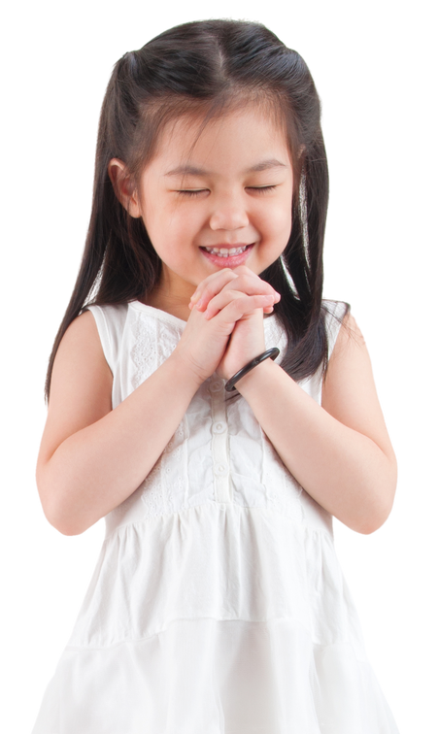

DIAS DE ORAÇÃO 8 a 13 de janeiro
DE VOLTA AO ALTAR
Ideia Principal:
Deus quer que comecemos e terminemos o dia com Ele
9 de janeiro
Manhã e Tarde
“Deviam de estar presentes todas as manhãs para renderem graças ao Senhor e O louvarem, e da mesma sorte à tarde.”
I Crónicas 23:30 (NIV)

Slide 6
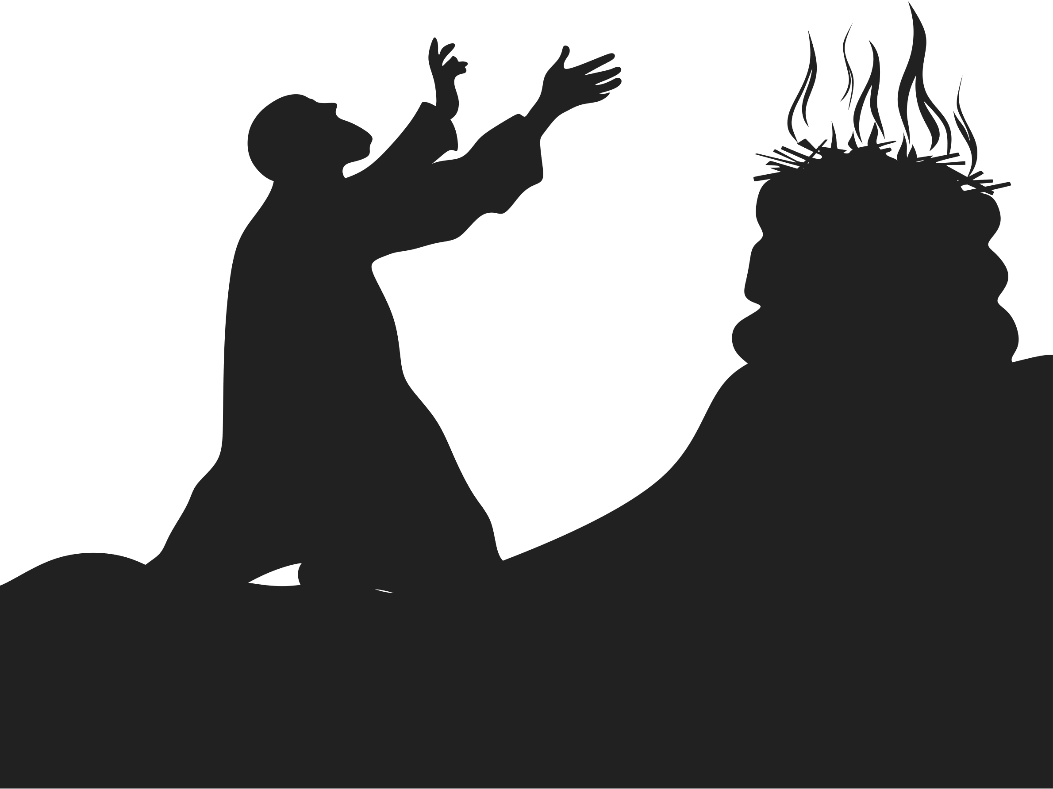
DIAS DE ORAÇÃO 8 a 13 de janeiro
DE VOLTA AO ALTAR
Pensamento Chave
No caminho para a Terra Prometida os Israelitas vagaram pelo deserto. Deus instruiu-os para que se conectassem com Ele orando pela manhã e à noite, todos os dias. Eles precisavam de proteção, coragem e força de Deus para a difícil jornada. Eles deveriam adorar e oferecer sacrifícios no altar pela manhã e à noite. Era um momento de ação de graças e arrependimento. Era também, um momento especial para eles ouvirem a voz de Deus e receberem as Suas bênçãos. O mesmo acontece connosco hoje. Deus também quer ter esse tempo especial connosco.
Tempo de Orar
Querido Deus, nosso Pai Celestial, obrigado por me lembrares que posso falar contigo a qualquer hora. Eu sei que Tu me amas muito e queres falar comigo. Que eu não me distrairia com as coisas que me afastam de Ti. Preciso da Tua ajuda para adquirir o hábito de começar e terminar cada dia Contigo. Que os meus ouvidos estejam abertos para ouvir a Tua voz, e o meu coração esteja pronto para seguir-Te. Em nome de Jesus, amém.

Slide 7

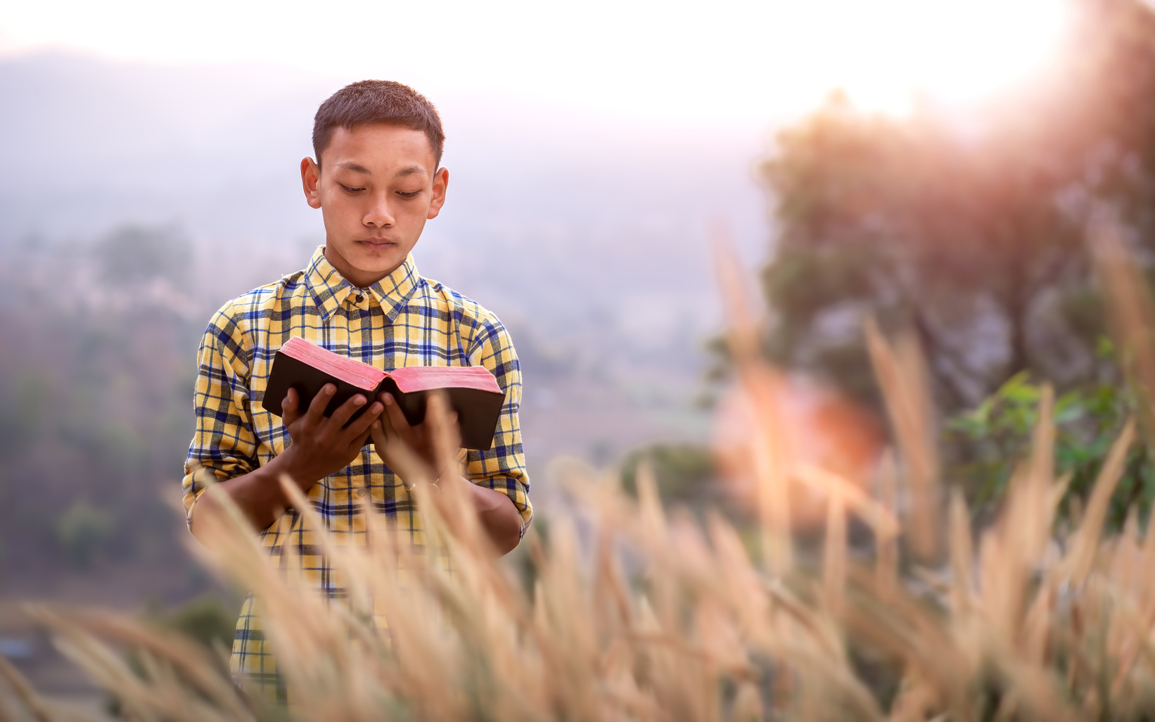

DIAS DE ORAÇÃO 8 a 13 de janeiro
DE VOLTA AO ALTAR
10 de janeiro
Ideia Principal:
Deus quer que voltemos para Ele
O Que Traz Deus de Volta
“E todo o povo se chegou a Ele; Elias restaurou o altar do Senhor, que estava em ruínas.”
1 Reis 18:30 (NIV)

Slide 8
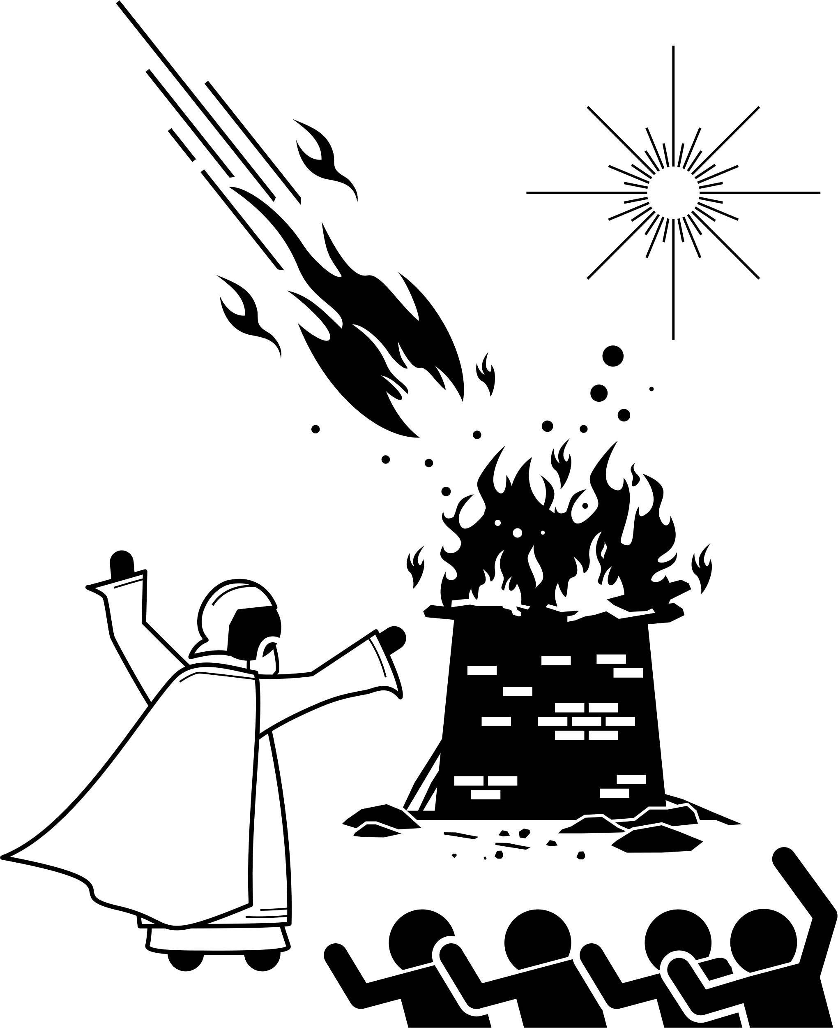
DIAS DE ORAÇÃO 8 a 13 de janeiro
DE VOLTA AO ALTAR
Pensamento Chave
O malvado rei Acabe e a sua mulher Jezabel reinavam em Israel. Por causa da sua má influência, muitos do povo de Deus esqueceram-se d’Ele e negligenciaram a adoração. Deus chamou o profeta Elias para reconstruir os altares quebrados. Quando Elias reconstruiu os altares, ele estava a mostrar ao povo a necessidade de reconstruir o seu relacionamento com Deus e voltar para Ele. Elias lembrou o povo que era necessário voltarem a adorar o verdadeiro Deus.
Tempo de Orar
Querido Deus, nosso Pai Celestial, obrigado por me lembrares que eu posso falar contigo a qualquer momento. Eu sei que me amas muito e queres falar comigo. Não me deixes distrair com coisas que me afastam de Ti. Necessito da Tua ajuda para criar o hábito de começar e acabar cada dia contigo. Que os ouvidos estejam abertos para ouvir a Tua voz e que o meu coração esteja pronto a
seguir-Te. Em nome de Jesus, amém.

Slide 9

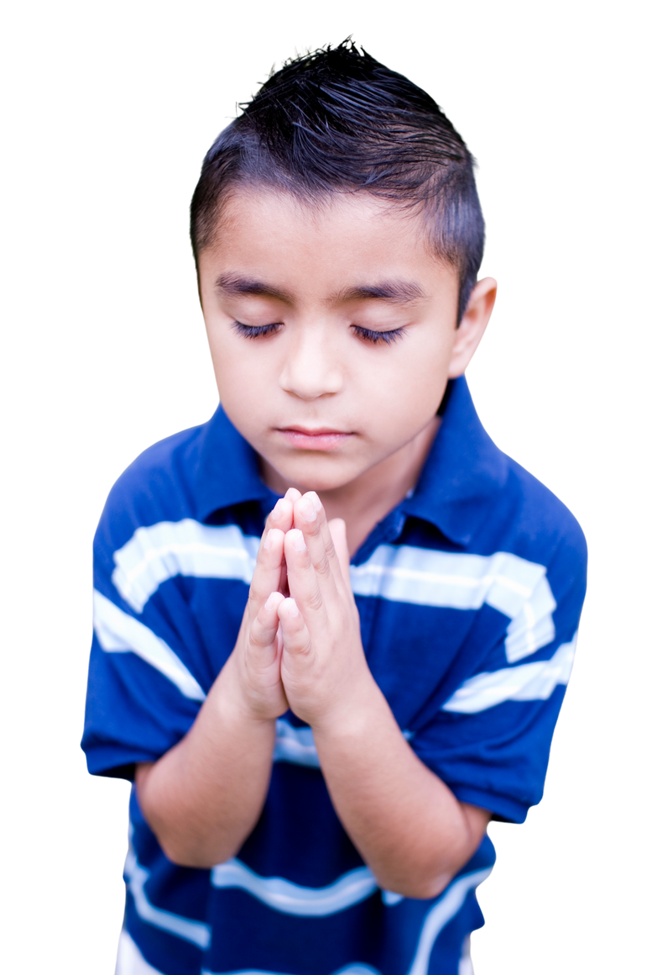
DIAS DE ORAÇÃO 8 a 13 de janeiro
DE VOLTA AO ALTAR
11 de janeiro
Ideia Principal:
Deus quer que O coloquemos em primeiro lugar, a cada dia
Jesus o madrugador
“Chegou a hora, em que os verdadeiros adoradores, adorarão o Pai em Espírito e em verdade.”
João 4:23 (NIV)

Slide 10
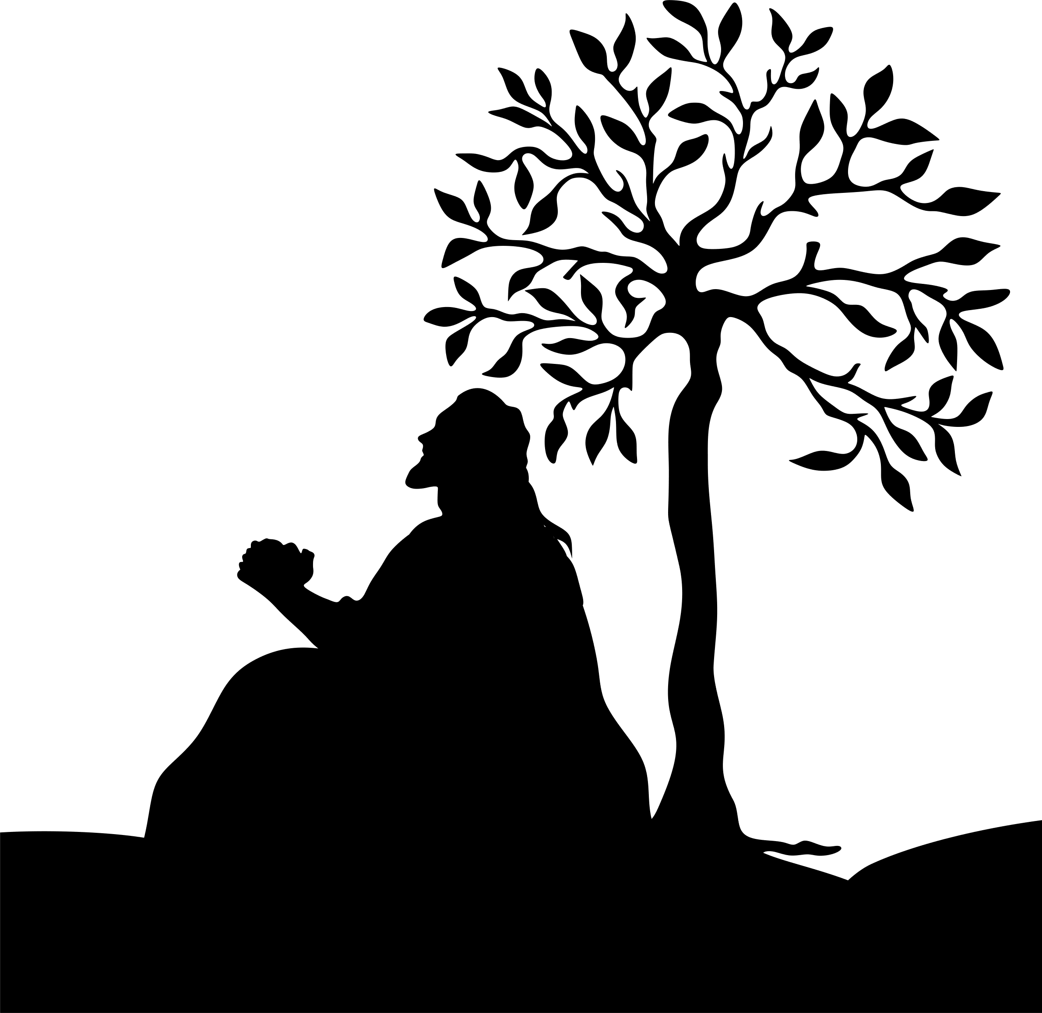
DIAS DE ORAÇÃO 8 a 13 de janeiro
DE VOLTA AO ALTAR
Pensamento Chave
Quando Jesus estava nesta terra, Ele acordou de manhã cedo antes do nascer do Sol. Ele ia para um lugar tranquilo e isolado para conversar e ouvir o Seu Pai Celestial. Certo dia, depois de um dia inteiro de trabalho a ministrar às pessoas, os seus discípulos não conseguiram encontrá-Lo. Eles procuraram-No por toda a parte. Quando finalmente O encontram, perguntaram-Lhe onde esteve durante todo aquele tempo. Ele lembrou-os de que veio à Terra para pregar o evangelho e trazer salvação às pessoas. Ele orou e pediu orientação, poder e coragem do Seu Pai Celestial para realizar a Sua missão, a cada dia.
Tempo de Orar
Querido Deus, nosso Pai Celestial, perdoa-me por negligenciar passar tempo contigo. Ajuda-me a cada dia, a pedir a Tua orientação
para a minha vida. Obrigado pela Tua paciência.
Em nome de Jesus, amém.

Slide 11
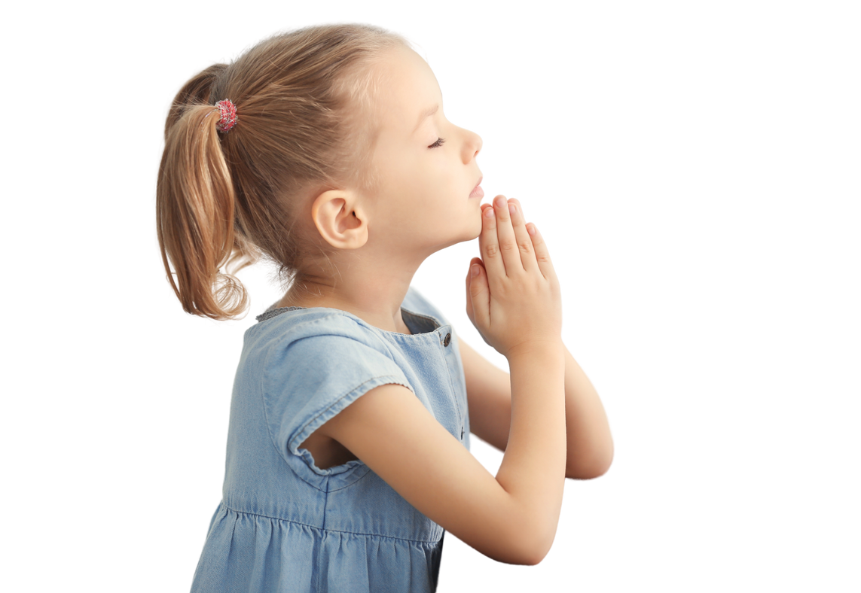
DIAS DE ORAÇÃO 8 a 13 de janeiro
DE VOLTA AO ALTAR
11 de janeiro
Ideia Principal:
Deus quer que terminemos o dia com Ele
O guerreiro de oração durante a noite
“Naqueles dias retirou-se para o monte,
a fim de orar, e passou a noite
em oração a Deus.”
Lucas 6:12 (NIV)

Slide 12


DIAS DE ORAÇÃO 8 a 13 de janeiro
DE VOLTA AO ALTAR
Jesus era conhecido por passar a noite em oração. Numa ocasião Ele ficou acordado a noite toda, para orar antes de escolher doze homens para serem Seus discípulos. Não foi fácil escolher os homens que continuariam a obra quando Ele voltasse para o Céu. Depois de ter escolhido os Seus discípulos, Ele orou por eles. Ele também orou pelos necessitados. Ele pediu a Deus sabedoria e força.
A oração era a Sua fonte de força para vencer as tentações
e os desafios que o aguardavam.
Sabias que Jesus também orou por ti?
Pensamento Chave
Tempo de Orar
Querido Deus, nosso Pai Celestial, ensina-me a orar e a dar prioridade ao tempo de oração. Quando o dia terminar, eu só quero agradecer-Te por tudo o que fizeste por mim. Eu não teria conseguido passar o dia sem Ti. Tu queres o melhor para mim, e eu posso contar sempre contigo. Em nome de Jesus, amém.

Slide 13

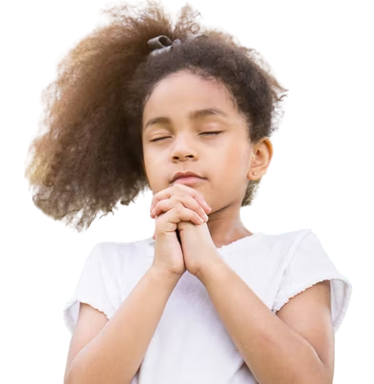

DIAS DE ORAÇÃO 8 a 13 de janeiro
DE VOLTA AO ALTAR
12 de janeiro
Ideia Principal:
Deus quer que tenhamos momentos de louvor em família
Igreja em Adoração
“Vinde, adoremos, e prostremo-nos; ajoelhemo-nos diante do Senhor,
que nos criou.”
Salmos 95:6 (NIV)

Slide 14
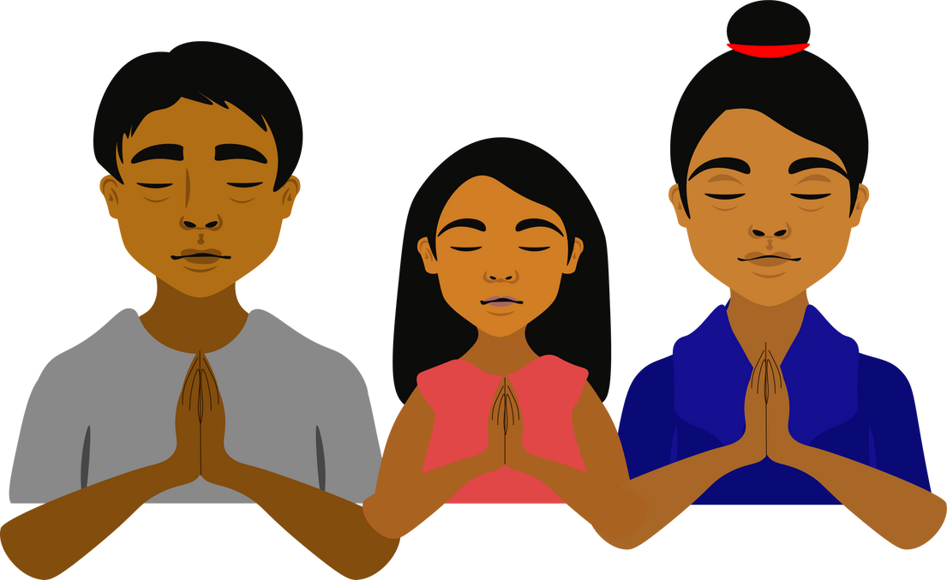
DIAS DE ORAÇÃO 8 a 13 de janeiro
DE VOLTA AO ALTAR
Pensamento Chave
Nos tempos bíblicos, os israelitas erguiam altares para adorar, e dar honras e louvores a Deus. Pais e mães devem sempre orar por si mesmos e pelos seus filhos. Deus instruiu os pais para serem sacerdotes no lar onde eles dirigem o culto familiar, todas as manhãs e todas as tardes. A unidade familiar, composta por pai, mãe e filhos deve-se reunir em horários regulares para orarem juntos. Deus habita numa casa onde as famílias se reúnem todos os dias, para adorar e cantar louvores a Ele. Ele envia anjos aos lares onde hinos são cantados e orações são proferidas.
Tempo de Orar
Querido Deus, nosso Pai Celestial, por favor, perdoa-me por não Te honrar ao não Te dar o primeiro lugar no meu coração. Eu te louvo e adoro porque tu és o meu Deus, Criador do Universo e Rei Poderoso. Obrigado por me abençoares com uma família amorosa. Ajuda-nos a fazemos de Ti o centro da nossa casa. Dá-nos o desejo de nos unirmos para louvar e honrar-Te diariamente, e sermos transformados à imagem de Jesus. Em nome de Jesus, amém.

Slide 15
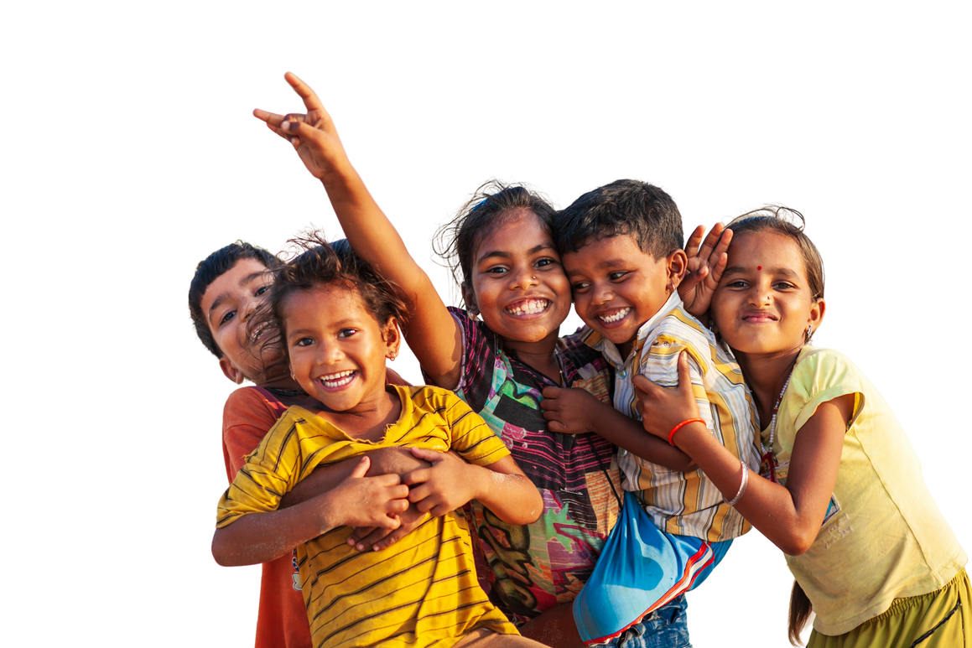
DIAS DE ORAÇÃO 8 a 13 de janeiro
DE VOLTA AO ALTAR
Adoração e Mensagem dos Três Anjos
12 de janeiro
“Temei a Deus e dai-Lhe glória, pois é vinda a hora do seu juízo, e adorai Aquele que fez o céu, a terra o mar e as fontes das águas.”
Apocalipse 14:7 (NIV)
Ideia Principal:
Deus quer que estejamos atentos e prontos

Slide 16

DIAS DE ORAÇÃO 8 a 13 de janeiro
DE VOLTA AO ALTAR
Pensamento Chave
No livro de Apocalipse, João escreveu acerca da vinda de Jesus. Eram três anjos voando com uma importante mensagem para o povo. O primeiro anjo lembra-nos que é importante adorarmos a Deus, porque Ele vai voltar brevemente. O segundo anjo previu a queda do engano de Satanás, e o terceiro anjo avisa-nos para nos afastarmos do inimigo. A nossa igreja proclama a mensagem do tempo do fim, através dos três anjos, porque Ele quer que todos se arrependam e O adorem antes que seja tarde demais. O Seu grande desejo é que cada um de nós seja salvo e que se reúna com Ele no Céu.
Querido Deus, nosso Pai Celestial, por favor, perdoa-me por não Te honrar ao não Te dar o primeiro lugar no meu coração. Eu te louvo e adoro porque tu és o meu Deus, Criador do Universo e Rei Poderoso. Obrigado por me abençoares com uma família amorosa. Ajuda-nos a fazermos de Ti o centro da nossa casa. Dá-nos o desejo de nos unirmos para louvar e honrar-Te diariamente e sermos transformados à imagem de Jesus.
Em nome de Jesus, amém.
Tempo de Orar

Slide 17
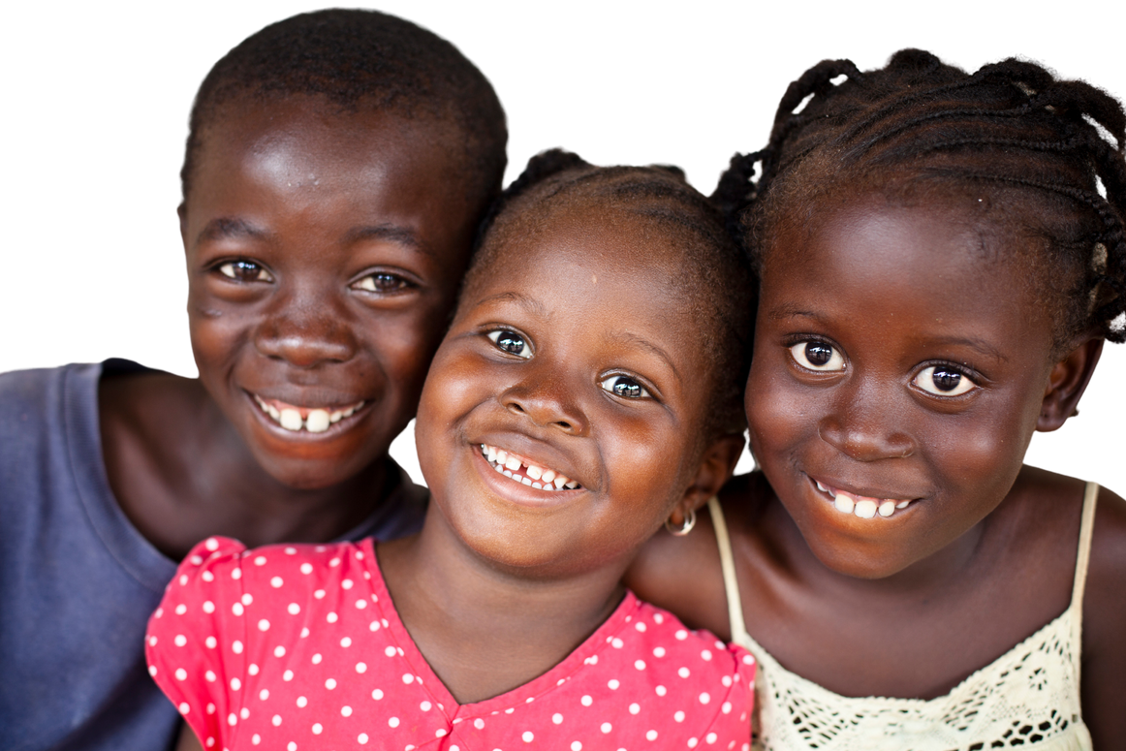
DIAS DE ORAÇÃO 8 a 13 de janeiro
DE VOLTA AO ALTAR
13 de janeiro
Não Perca a Cabeça
Ideia Principal:
Deus quer que mantenhamos os nossos corações e as nossas mentes puras.
“Guarda o teu coração com toda a diligência, pois dele procedem as fontes da vida”
Provérbios 4:23 (NIV)

Slide 18

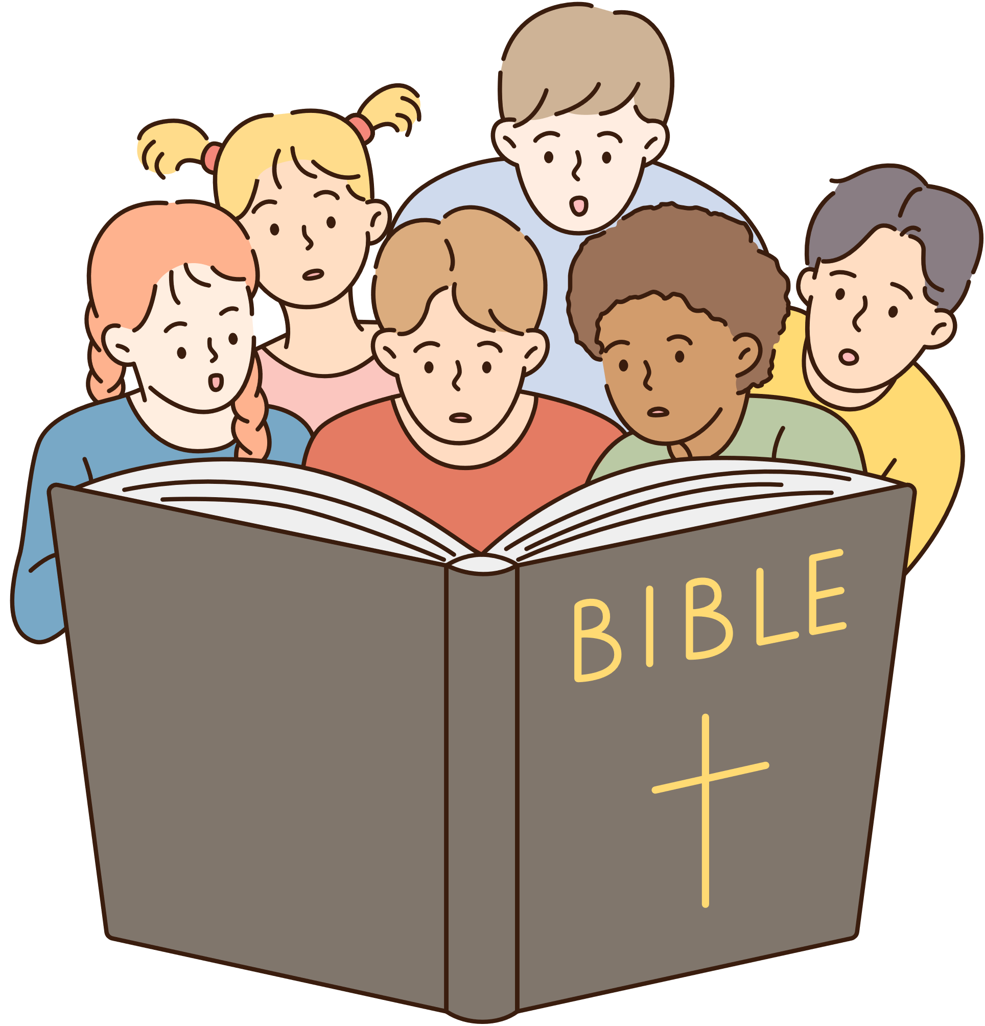
DIAS DE ORAÇÃO 8 a 13 de janeiro
DE VOLTA AO ALTAR
Pensamento Chave
Muitas coisas más estão a acontecer à nossa volta e vemos pessoas más a fazer coisas más. Isto acontece quando não temos Deus nos nossos corações. Elas permitem que maus pensamentos ocupem as suas mentes e fazem coisas que vão contra as instruções de Deus. As nossas mentes controlam as nossas palavras e ações. Quando enchemos as nossas mentes com bons pensamentos e focados em Deus, permitimos que Ele habite nos nossos corações. Passar tempo em oração, ler a Bíblia e partilhar o Seu amor com os outros mantem-nos perto d’Ele. Através do nosso amor e estilo de vida, as pessoas têm de ver o amor de Deus em nós.
Tempo de Orar
Querido Deus, nosso Pai Celestial, por favor, perdoa-me por não Te honrar ao não Te dar o primeiro lugar no meu coração. Eu te louvo e adoro porque tu és o meu Deus, Criador do Universo e Rei Poderoso. Obrigado por me abençoares com um família amorosa. Ajuda-nos a fazermos de Ti o centro da nossa casa. Dá-nos o desejo de nos unirmos para louvar e honrar-Te diariamente e sermos transformados à imagem de Jesus. Em nome de Jesus, amém.

Slide 19


DIAS DE ORAÇÃO 8 a 13 de janeiro
DE VOLTA AO ALTAR
Ideia Principal:
Deus chama-me para partilhar o Seu amor com os outros
13 de janeiro
Eu Vou!
“Quem enviarei e quem irá por nós? Então eu disse: Eis-me aqui. Envia-me a mim.” Isaías 6:8 (NIV)

Slide 20

DIAS DE ORAÇÃO 8 a 13 de janeiro
DE VOLTA AO ALTAR
Pensamento Chave
Deus mostrou ao profeta Isaías uma visão de si mesmo no trono. Era uma imagem linda e gloriosa, mas o profeta Isaías sentiu que não era digno de estar na presença magnífica de Deus. No entanto, Deus revelou esta visão para chamar Isaías a espalhar tanto uma mensagem de amor como de advertência. Deus é digno da nossa adoração e Ele quer estar connosco no Céu para sempre. Esta mensagem deve ser partilhada com outras pessoas antes que seja tarde demais. Deus chama cada um de nós para ser Seus mensageiros. Mas primeiro, temos que nos voltar para Ele em adoração e oração. Quando fazemos isso, temos o poder para ir. Devemos
ir agora porque Ele está quase a voltar.
Tempo de Orar
Nosso querido Pai Celestial, Poderoso Deus Criador, obrigado por me chamares para servi-Te e compartilhar esta importante mensagem. Mesmo sendo jovem, ainda posso fazer a minha parte. Por favor, perdoa-me pelos meus erros e por não seguir o Teu chamado. O Teu amor, não é só para mim, mas para todos. Tu queres que todos nós estejamos contigo no Céu. Por favor, dá-me coragem e sabedoria para ser Teu mensageiro ao compartilhar Teu amor. Em nome de Jesus, amém.

